Slide 1
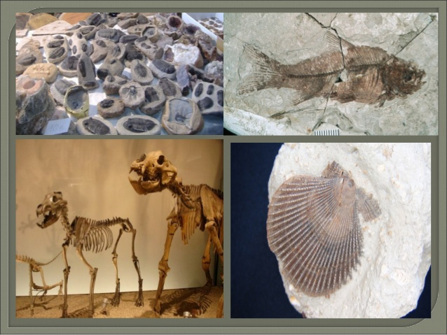
СОЗУ Кузман Шапкарев – Битола
Биологија за IV година средно стручно образование
професор Зоран Каранфиловски
Учебник по Биологија за IV година средно образование, стр.245 - 247
Докази за еволуција
Доказите за еволуцијата се научни факти од различни научни дисциплини за заедничкото потекло на животните и растенијата
Ваквите докази се делат на три групи:

Slide 2
Палеонтолошки докази
Тоа се скаменети делови од растенија и животни ( фосили)
Тука спаѓаат преодни форми и палеонтолошки низи
Преодни форми се фосили кои имаат сличности со еволутивно постара и еволутивно помлада група
Палеонтолошките низи ги содржат сите фосили кои ја реконструираат еволуцијата на еден вид

Slide 3
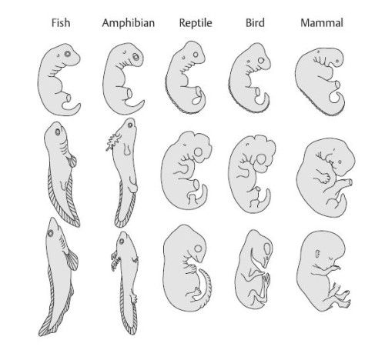
Докази од споредбена ембриологија
Сите ембриони потекнуваат од зигот
Сите ембриони на рбетниците минуваат низ стадиум со жабри

Slide 4
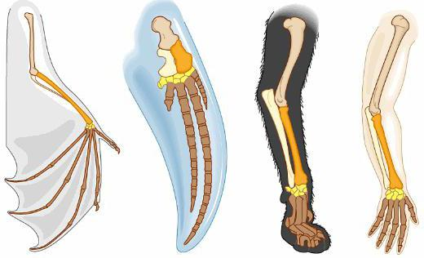
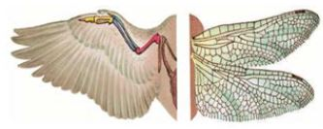
Докази од споредбена анатомија
Заедничкото потекло на видовите се докажува со споредување на анатомската градба на организмите:
Хомологни органи: имаат заедничко потекло, слична положба во телото а извршуваат различни функции
Аналогни органи: имаат различна градба и ембрионално потекло, а извршуваат иста функција
Рудиментирани органи: постоеле, но со време ја изгубиле функцијата и рудиментирале

